Slide 2
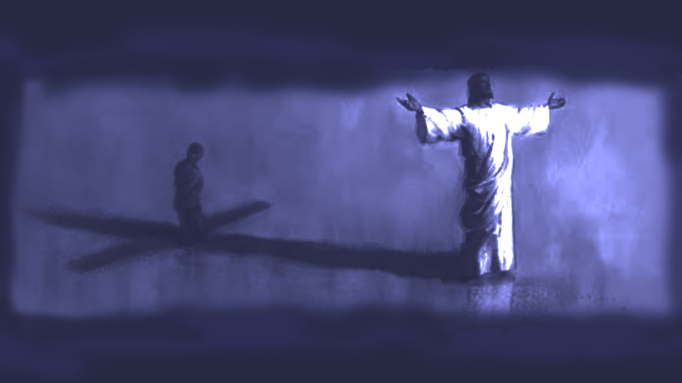
Para memorizar:

Slide 3
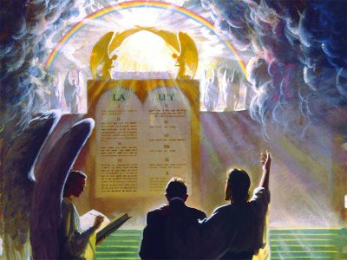
Enfoque del estudio
Cuando muchos cristianos piensan en el juicio, tienden a cargarse de miedo. Visualizan a Dios en su trono celestial sentado como el juez supremo del Universo, sopesando las buenas obras contra las malas obras de ellos. Tiene esta vaga noción de que si sus buenas obras superan a las malas, se salvarán. Si, por casualidad, sus malas obras pesan más que sus buenas obras, se perderán.
El juicio de la Escuela Sabática de esta semana revela aun Dios de amor infinito que hace todo lo posible para salvarnos; aún más que nosotros; él quiere que estemos en el cielo. El juicio de fe de la realidad divina de que el Cielo ha hecho todo lo posible para salvar a toda la humanidad. Si nos perdemos, será porque nos hemos resistido continuamente a las suplicas del amor divino. En el juicio, las buenas obras son importantes porque revelan nuestra respuesta al amor incondicional e inagotable de Dios revelado en Cristo en la cruz. LA buenas obras dan testimonio del hecho de que nuestra fe en Jesús es auténtica.
En la lección de esta semana nos enfocaremos en los temas más profundos del Juicio en relación con el gran conflicto que asola el Universo: : 1) El juicio revela la justicia y la misericordia de Dios; 2) El juicio ha llegado. 3) El juicio revela la justicia salvadora de Jesús y; 4) El juicio es una excelente noticia para el pueblo de Dios. Nuestro reconocimiento de lo que Jesús hizo, hace y hará nos lleva a anhelar servirlo para siempre.

Slide 4
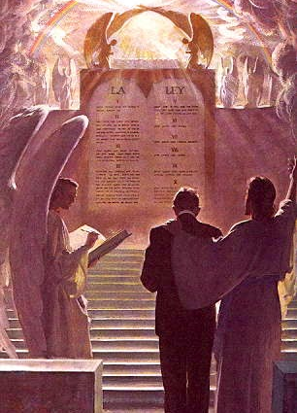
LA BUENA NOTICIA DEL JUICIO (Introducción)
E
l Apocalipsis, el último libro de la Biblia, gira en torno al desenlace del dilatado conflicto entre el bien y el mal. Lucifer, un ángel rebelde, desafió la justicia, la equidad y la sabiduría de Dios. Afirmo que Dios era injusto en su administración del universo. El juicio final de Apocalipsis está en el centro de este conflicto sobre el carácter de Dios.
Fijémonos que en Apocalipsis 14: 6, 7, las buenas nuevas de Dios del «evangelio eterno» vienen acompañada de la frase «la hora de su juicio ha llegado». ¿La hora del juicio del juicio de quien ha llegado? El texto es claro. Se trata de la hora del juicio de Dios. Esta es la hora de que todo el universo vea la bondad de nuestro Dios. De una vez por todas, los seres de los mundos no caídos verán, a la luz de la hora del juicio, que Dios ha hecho todo lo posible para Salvar a todos los seres humanos. La vida y la muerte de Cristo revelaron su carácter de amor abnegado. El juicio revela a todo el universo como el amor infinito de Cristo procuro alcanzar a cada habitante de la Tierra.
“El juicio final es un acontecimiento sumamente solemne y terrible. Se desarrollara delante del universe entero. E l Padre ha delegado todo el juicio en el Señor Jesús. El será quien declare la recompensa que recibirán los que hayan sido leales a la ley de Jehová. Dios será honrado y su gobierno revindicado y glorificado, y ello en presencia de los habitantes de los mundos no caídos. El gobierno de Dios será reivindicado y exaltado en la mayor medida posible. No se trata del juicio de una persona o de una nación, sino de todo el mundo. ¡Oh, qué cambio se producirá entonces en el entendimiento de todos los seres creados! Allí se percibirá el valor de la vida eterna.” (Cada día con Dios, p. 294).

Slide 5
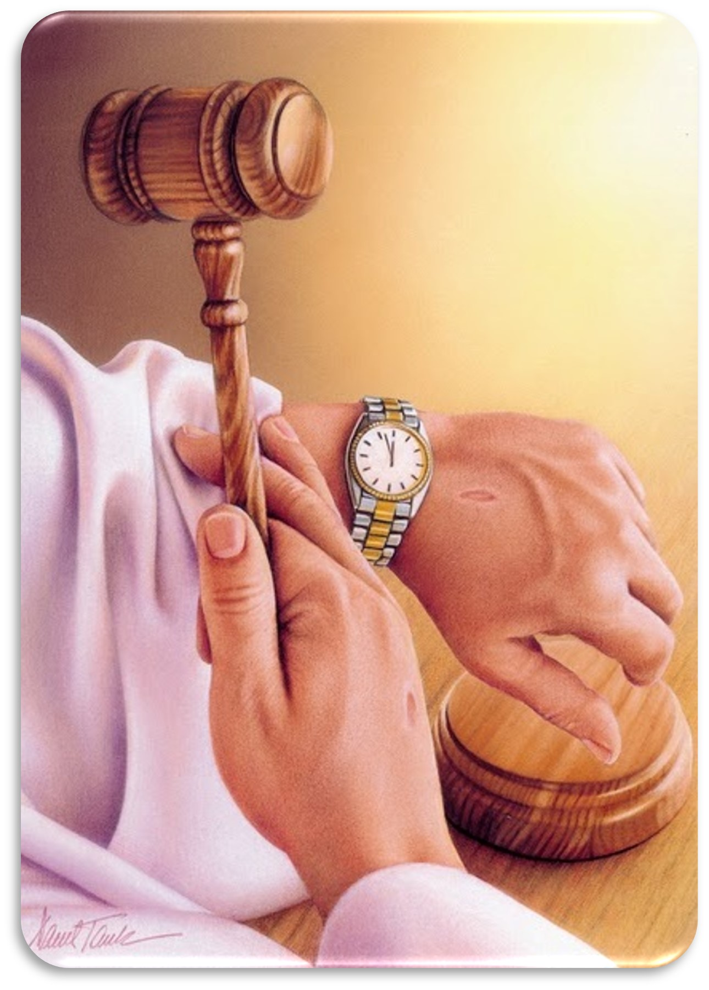
LA IMPORTANCIA DE LA HORA DEL JUICIO
“Diciendo a gran voz: Temed a Dios, y dadle gloria, porque la hora de su juicio ha llegado; y adorad a aquel que hizo el cielo y la tierra, el mar y las fuentes de las aguas.,” (Apocalipsis 14: 7)
¿Por qué es importante que, justo después de mencionar el “evangelio eterno”, el mensaje del primer ángel hable del Juicio de Dios? ¿Qué tiene que ver el “evangelio eterno” con el Juicio de Dios?
R: Porque el Evangelio Eterno revela el plan de salvación de Dios, esto quiere decir que están entrelazados, sin evangelio eterno no tendríamos esperanza en el juicio. El juicio es parte de la solución final de Dios al problema del pecado.
En el gran conflicto Universal entre el bien y el mal, Dios finalmente responde en el juicio final las acusaciones de Satanás de que él es un Dios injusto. En la cruz, Cristo revelo su amor ante todo el universo. Hay un precio a pagar por el pecado, y Jesús mismo lo pagó. En el juicio, él revela su justicia y su amor al tratar con el problema del pecado.
“El pecado es pecado, ya sea que lo cometa el que ocupa un trono o el más humilde. Vendrá el día cuando todos los que han cometido pecado lo confesarán, aunque sea demasiado tarde para que reciban perdón. Dios espera mucho tiempo para que el pecador se arrepienta. Manifiesta una tolerancia admirable; pero a la larga llamará a cuentas al transgresor de su ley…". (Comentario bíblico adventista del séptimo día, t. 3, p. 1165).
Reflexionando: Lee Salmo 51:1 al 4 atentamente, especialmente el versículo 4. ¿Cuánto ayudan estos versículos a arrojar luz sobre el significado y el propósito del Juicio?

Slide 6
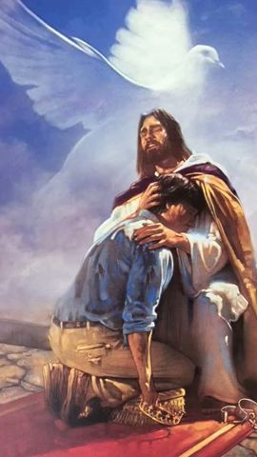
LA MISERICORDIA Y EL JUICIO DE DIOS
“Porque la paga del pecado es muerte, mas la dádiva de Dios es vida eterna en Cristo Jesús Señor nuestro.” (Romanos 6: 23).
Lee Apocalipsis 20:12. ¿Cómo se nos juzga? ¿Qué relación tienen nuestras buenas obras con nuestra salvación?
R: Se nos juzgara conforme a lo que esta en los libros, que fueron abiertos delante de Dios y de nosotros. Las buenas obras revelan nuestra decisión y vuestra lealtad a Dios, no nos salvan, pero por la gracia de Cristo somos justificados y en el juicio ser salvos.
El universo entero y los no caídos serán testigos de las innumerables veces que Dios envío a su Espíritu Santo para que tocara nuestro corazón. Verán como envió ángeles para hacer retroceder a las fuerzas de Satanás. Verán cómo se reveló en el mundo natural. Y verán como nos dio oportunidad tras oportunidad de responder a sus amoroso llamdos. Todo esto con un solo propósito salvarnos. En el análisis final, cada habitante del universo verá que el Calvario es suficiente, que la cruz es suficiente. Jesús no pudo hacer nada más.
“A qué terrible sentencia tendrá que hacer frente la humanidad el día final, puesto que la vasta mayoría de los hombres ha rechazado el ofrecimiento inapreciable, el más rico don que Dios podía conceder al mundo. Todas nuestras bendiciones nos llegan por medio del don inestimable de Cristo. La vida, la salud, los amigos, la razón, la felicidad, son nuestros gracias a los méritos de Cristo. 1011, que los jóvenes y los ancianos comprendan que todo nos viene por medio de la virtud de la vida y de la muerte de Cristo, y reconozcan la propiedad de Dios!” (Hijos e hijas de Dios, p. 240).
Reflexionando: ¿Cómo percibes, en palabras de Elena de White, que el evangelio es inseparable del Juicio? ¿Qué esperanza puedes inferir de este vínculo entre el evangelio y el Juicio?

Slide 7
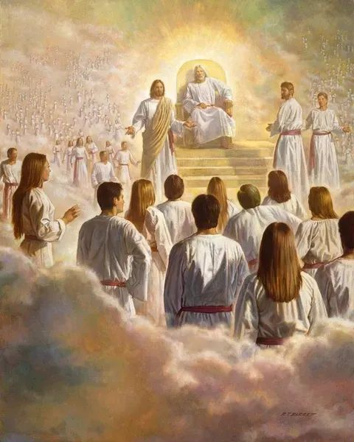
UNA ESCENA MAGNÍFICA
“Miraba yo en la visión de la noche, y he aquí con las nubes del cielo venía uno como un hijo de hombre, que vino hasta el Anciano de días, y le hicieron acercarse delante de él. Y le fue dado dominio, gloria y reino, para que todos los pueblos, naciones y lenguas le sirvieran; su dominio es dominio eterno, que nunca pasará, y su reino uno que no será destruido.” (Daniel 7: 13 y 14)
Lee Daniel 7:9, 10 y 13, y describe lo que Daniel vio en estos versículos. ¿Cuál es también el resultado final de este juicio? Ver Daniel 7:14, 26 y 27.
R: En vers. 9 ve tronos y un anciano con vestiduras blancas, cabellos limpios como blanca lana y el trono como llama de fuego ardiente. Venia uno como hijo de hombre hasta el anciano de días y le acercaron delante de él. En vers. 14, le fue dado dominio, gloria y reino para que todos le sirvan, es dominio y reino eterno.
Prestemos atención a esto: si Cristo viene a dar recompensas, debe haber un juicio antes de que venga a entregar la recompensa de cada persona. Esto conduce a varias preguntas lógicas: ¡Podríamos estar viviendo en la hora del juicio ahora? ¿Se esta acabando el tiempo? ¿Estamos al borde de la eternidad? Si ha llegado la hora del juicio de Dios, ¿Cuándo comenzó este juicio? Podemos encontrar respuestas en el libro de Daniel, que es complementario de Apocalipsis. El libro de Daniel revela cuándo comenzó este juicio.
“Se necesita un estudio mucho más detenido de la Palabra de Dios; especialmente Daniel y el Apocalipsis deben recibir atención como nunca antes. La luz que Daniel recibió de Dios fue dada especialmente para estos postreros días. Pronto se cumplirán las predicciones Incumplidas del libro de Apocalipsis. Ahora el pueblo de Dios debe estudiar con diligencia esta profecía y entenderla claramente. No encubre la verdad; nos advierte con claridad, diciéndonos lo que sucederá en el futuro. Los solemnes mensajes que en el Apocalipsis se dieron en su orden deben ocupar el primer lugar en el pensamiento de los hijos de Dios” (Eventos de los últimos días, pp. 15, 16).
Reflexionando: Daniel tenía razón acerca de los imperios que surgieron y cayeron, tal como estaba predicho. ¿Por qué, entonces, tiene tanto sentido confiar en la Palabra de Dios sobre lo que dice con respecto al Reino final, “un reino eterno” que nunca “pasará”?

Slide 8
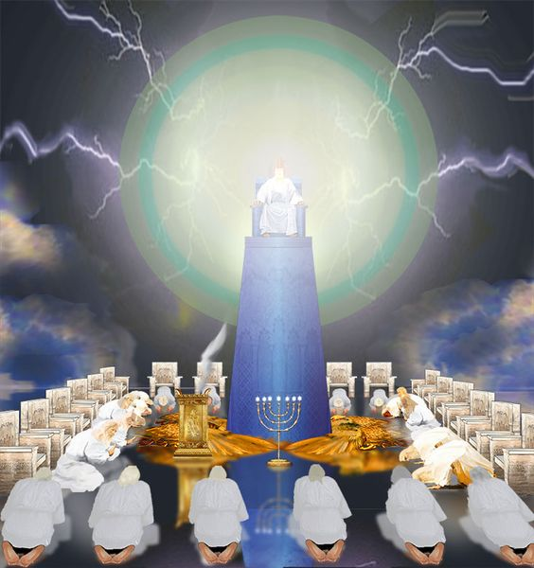
UN VISTAZO AL CIELO
Después de esto miré, y he aquí una puerta abierta en el cielo; y la primera voz que oí, como de trompeta, hablando conmigo, dijo: Sube acá, y yo te mostraré las cosas que sucederán después de estas. (Apocalipsis 4: 1)
Lee Apocalipsis 4:2 al 4. ¿Qué similitudes puedes ver aquí con la escena del Juicio en Daniel 7?
R: Que hay un trono y uno sentado, que sin duda es Dios, y hay seres celestiales alrededor de él. Su apariencia es reluciente.
Jesús nos invita a mirar a través de la puerta abierta del santuario celestial para que presenciemos las escenas eternas del gran conflicto entre el bien y el mal. Nos da una vislumbre del plan eterno de salvación a medida que se desarrolla en el cielo. ¿Qué vemos cuando miramos a través de la puerta abierta del cielo? ¿Qué oímos cuando doblamos nuestros oídos hacia el cielo? ¿Qué asuntos se están decidiendo en la corte celestial del cielo? Notamos en Apocalipsis 4:4 que veinticuatro ancianos rodean el trono de Dios. ¿Quiénes son estos veinticuatro ancianos? En el antiguo Israel, había veinticuatro cursos en el sacerdocio levítico. Estos sacerdotes representaban al pueblo ante Dios.
“Mientras elijamos la senda fácil de la complacencia propia y nos asuste la abnegación, nuestra fe no llegará nunca a ser firme, y no podremos conocer la paz de Jesús ni el gozo que proviene de una victo na consciente. Los más encumbrados de la hueste redimida que estarán vestidos de blanco delante del trono de Dios y del Cordero, habrán conocido el conflicto necesario para vencer, porque habrán pasado por la gran tribulación. Los que hayan cedido a las circunstancias en vez de empeñarse en este conflicto, no sabrán cómo subsistir en aquel día cuando la angustia domine a toda alma, cuando, si Noé, Job y Daniel estuviesen en la tierra no salvarían «hijo ni hija»; pues cada uno habrá de librar su alma por su propia justicia” (Testimonios para la iglesia, t. 5, pp. 200).
Reflexionando: Al ver por medio de los ojos de Juan lo que le fue mostrado por la puerta abierta del cielo. ¿Qué deseos sientes el de estar en ese lugar? o ¿Sientes del deseo de no pertenecer al cielo?

Slide 9
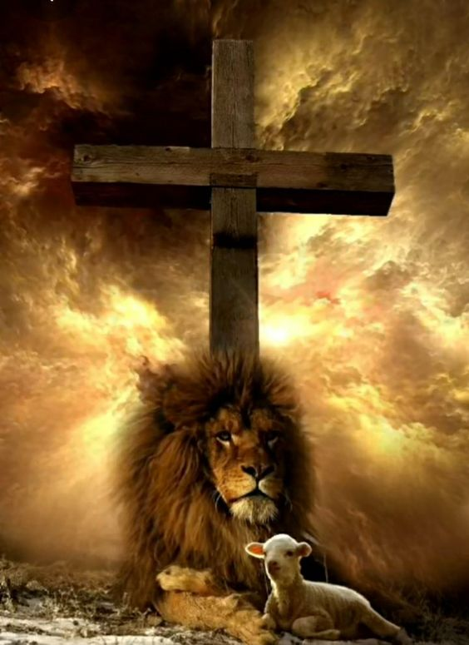
JESÚS ES DIGNO
y cantaban un nuevo cántico, diciendo: Digno eres de tomar el libro y de abrir sus sellos; porque tú fuiste inmolado, y con tu sangre nos has redimido para Dios, de todo linaje y lengua y pueblo y nación;” (Apocalipsis 5: 9)
Lee Apocalipsis 5:8 al 12. ¿Cómo responde todo el Cielo al anuncio de que Jesús es digno de abrir el libro del Juicio y redimirnos?
R: Responden: “El Cordero que fue inmolado es digno de tomar el poder, las riquezas, la sabiduría, la fortaleza, la honra, la gloria y la alabanza.
En el versículo 2, se plantea la pregunta: "¿Quién es digno de abrir el rollo...?" Los seres celestiales tiemblan. El problema es grave. Si nadie en el cielo puede abrir el rollo del juicio, toda la humanidad se perderá. Ningún ser angelical puede representar a la humanidad en el juicio final de la tierra. El apóstol Juan, al ver la escena, reconoce su terrible significado, (ver Apoc. 5:3). ¡Pero espera! Hay Uno que puede abrir el pergamino. Hay Uno que es digno de redimir a la humanidad. Hay Uno que llevó la condenación, la vergüenza, la culpa, la maldición del pecado. Juan contempla la respuesta definitiva al problema del pecado en Apocalipsis 5:5-6. Aquí, al anciano profeta se le muestra la única manera en que alguien puede pasar el juicio final en el trono de Dios.
“En Cristo tenemos todo lo que necesitamos para nosotros en esta vida, y lo que constituirá el gozo del mundo venidero. Todo el dinero del mundo no comprará el don de la paz, el descanso y el amor. Recibimos estos dones por la fe en Cristo. No podemos comprarlos de Dios; no tenemos nada con qué comprarlos. Somos la propiedad de Dios; pues la mente, el cuerpo y el alma han sido comprados por el rescate de la vida del Hijo de Dios…” (A fin de conocerle, p. 85).
Reflexionando: Una vez más, reflexiona sobre la gran esperanza que tenemos en el Juicio: Jesús como nuestro Sustituto. ¿Por qué es esa nuestra única esperanza?

Slide 10
La escena del juicio en Daniel, capítulo 7, que presentamos anteriormente es complementaria a las escenas del juicio en Apocalipsis 5 y 14. En Daniel 7, Babilonia, Media-Persia, Grecia y Roma suben y bajan. El cuerno pequeño surge de Roma como un poder religioso-político que falsifica la verdad de Dios y persigue al pueblo de Dios. La atención de Daniel es entonces atraída de la tierra al cielo, donde Dios se sienta en juicio. Como leemos anteriormente en Daniel 7, versículos 9 y 10, todo el cielo espera con ansiosa anticipación el veredicto final en el juicio del cielo. Los seres celestiales estallan en canciones arrebatadoras y se regocijan cuando el reino es dado a Jesús. Pero entonces, maravilla de todas las maravillas, maravilla de todas las maravillas, mira lo que sucede después. Leemos sobre esto en Daniel 7:22, 27:
Este no es el momento de jugar con la religión. Este no es momento para una fe superficial sólo de nombre. Este es un tiempo para un compromiso total con el Cristo que nos ama con un amor eterno y dio su vida para redimirnos. Si nunca has hecho ese compromiso antes, ¿lo harás ahora? Y si has hecho ese compromiso anteriormente, ¿renovarás tu compromiso con Él justo ahora?
En la lección de esta semana nos enfocamos en los temas más profundos del Juicio en relación con el gran conflicto que asola el Universo: : 1) El juicio revela la justicia y la misericordia de Dios; 2) El juicio ha llegado. 3) El juicio revela la justicia salvadora de Jesús y; 4) El juicio es una excelente noticia para el pueblo de Dios.
“Pero, aunque los seguidores de Cristo han pecado, no se han entregado al dominio del mal. Han puesto a un lado sus pecados, han buscado al Señor con humildad y contrición, y el Abogado divino intercede en su favor. El que ha sido el más ultrajado por su ingratitud, el que conoce sus pecados y también su arrepentimiento, declara: ‘¡Jehová te reprenda, oh Satán! Yo di mi vida por estas almas. Están esculpidas en las palmas de mis manos’ ” (Testimonios para la iglesia, pg. 448.
Notes:
.

